Slide 1
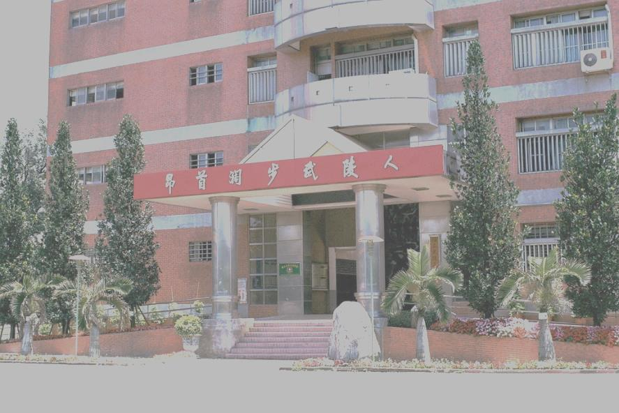
武陵高中科學班
甄選說明會

Slide 2
目的：
培養具有科學研究興趣及潛能之學生獨立研究能力，並鼓勵
學生在基礎科學研究方面
持續發展，厚植國家
之科學競爭力

Slide 3
壹：入學管道
單獨招生
：個別報名

Slide 4
報名資格：
每校推薦20%

Slide 5
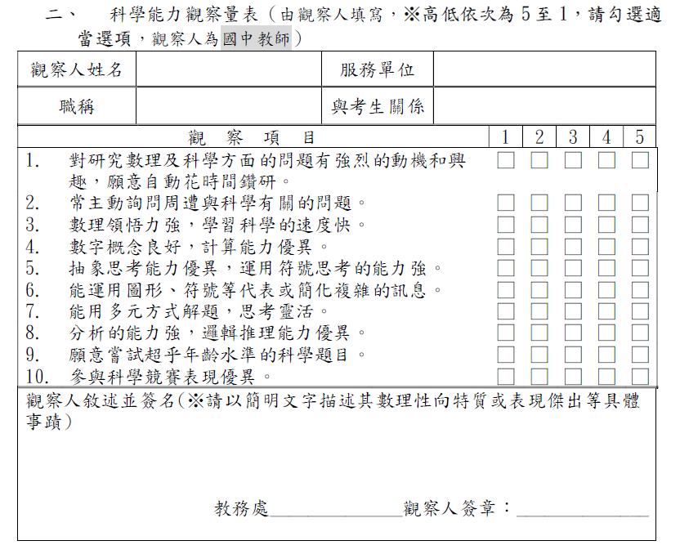
教師推薦(科學能力觀察表)

Slide 6
錄取方式
1.直接錄取
2.甄選入學

Slide 7
直接錄取：
競賽
1.參加「國際國中科學奧林匹亞競賽」獲個人銅牌獎（含）以上者。
獲選為國家代表隊(需提供證明)，但國際賽因故取消或延期者
2.參加「國際數理學科奧林匹亞競賽」獲獎或選訓決賽完成結訓，並獲保送高中資格者。(不含國際國中科學奧林匹亞競賽)

Slide 8
科展：
獲選「美國國際科技展覽會」正選代表，並獲保送高中資格者。
（美國國際科技展覽會，International Science And Engineering Fair，
簡稱 ISEF）

Slide 9
113/1/15公告簡章
報名
2/22~3/6
科學能力檢定
3/16
實驗實作
3/23、24
放榜
4/3

Slide 10
簡章：武陵高中首頁→報名專區

Slide 11
報名程序
統一個別線上報名：
流程：
1.登入報名網頁 填寫資料
(武陵首頁報名專區公告網址)

Slide 12
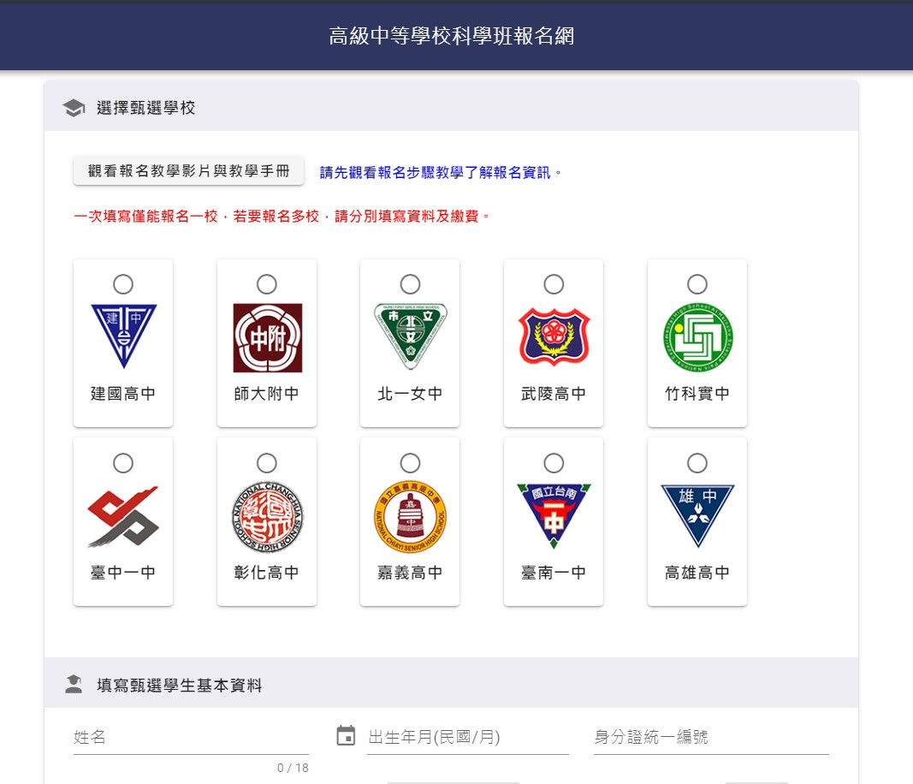
報名網頁畫面、2/22~3/6開放報名

Slide 13
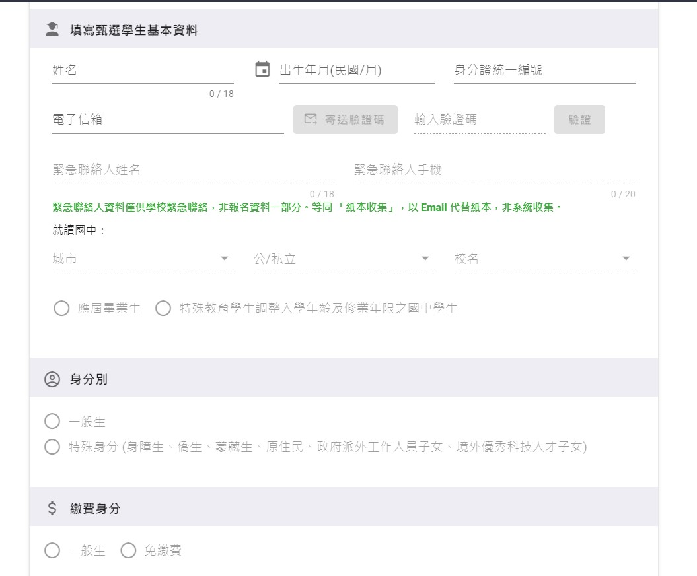

Slide 14
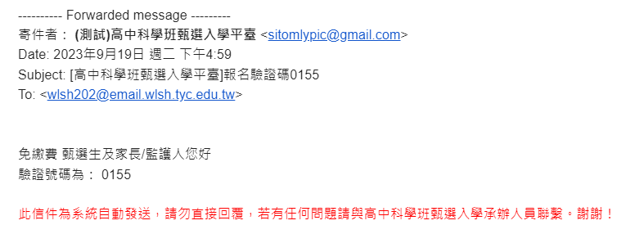
驗證碼郵件

Slide 15
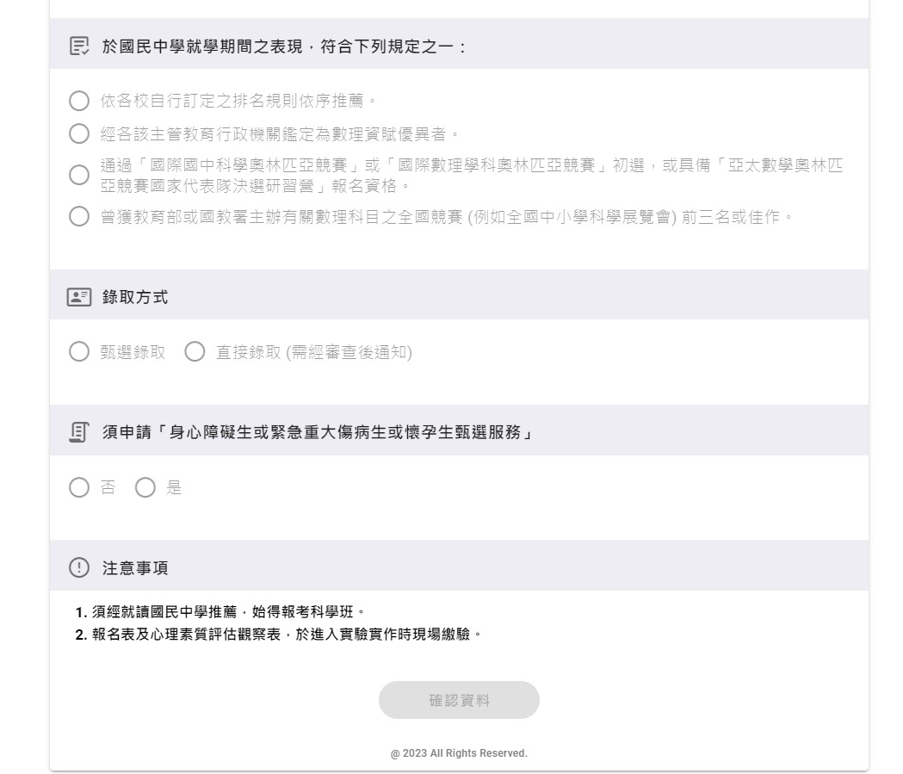
繼續填寫程序

Slide 16
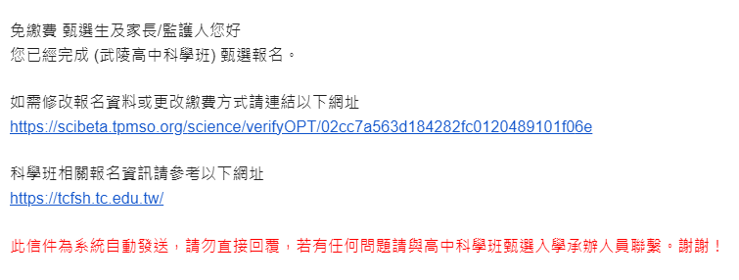
電子郵件：資料填寫完成提示畫面

Slide 17
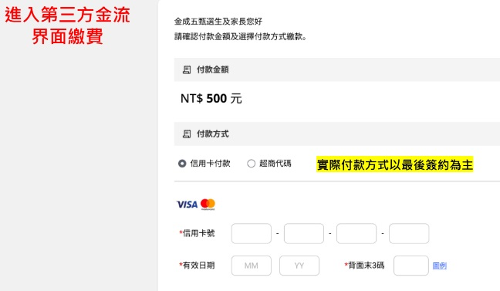
完成繳費
(上傳資料後進入繳費畫面)

Slide 18
繳費方式
1.信用卡線上繳費
2.超商繳費
自行列印條碼，有效期限5天
「線上刷卡」繳費完成，系統發送通知信-「報名繳費成功」，確定完成報名

Slide 19
公告：
直接錄取審查結果、准考證號
113年3月13日(星期三)
甄選場地位置
3月15日(星期五)

Slide 20
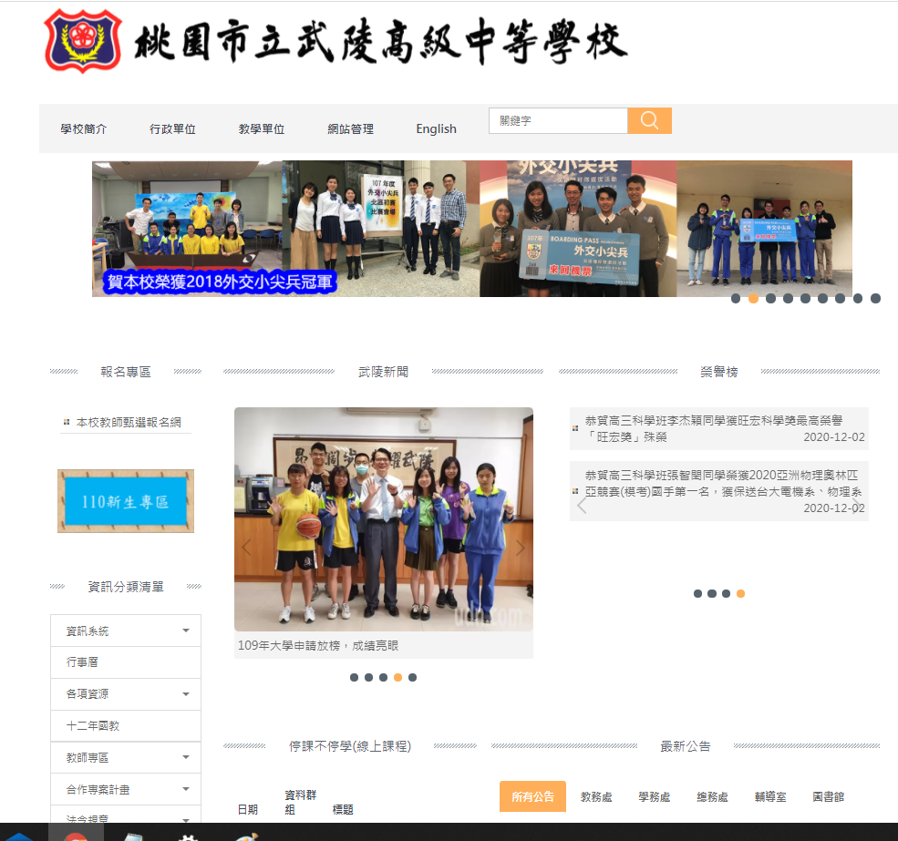
公告位置：武陵高中首頁→報名專區

Slide 21
單一性別保障
錄取人數：25名
單一性別保障 5名

Slide 22
語文檢定標準
後標：25%
科學檢定：
數、物、化甄選前三名保障進入複試
(須達語文門檻)

Slide 23
複試提醒
繳交：
1.報名表(核章)
2.科學能力觀察表
3.複試費用

Slide 24
貳：課程規劃
< 第一階段 >
< 第二階段 >
高三
聯合資格考
高二
高一

Slide 25
特色
數理課程加速
兩年完成：數學、物理化學、生物

Slide 26
專題課程
高一：
基礎實驗
書報討論
專題演講、參觀
高二： 個人專題實驗

Slide 27
資格考：
時間：高二升高三暑假
考科：必考
選考

Slide 28
必考：
國、英、數皆通過
選考：
物、化、生至少一科通過

Slide 29
通過標準：
1.成績百分等級在該科全體考生的10%以上
2.成績在該科全體考生平均分數的80%以上

Slide 30
高三
大學選課
必選修：微積分
基礎理科
個別研究
教授單獨指導
完成研究報告

Slide 31
畢業
高中畢業證書
科學班學程證明書

Slide 32
化學實驗

Slide 33
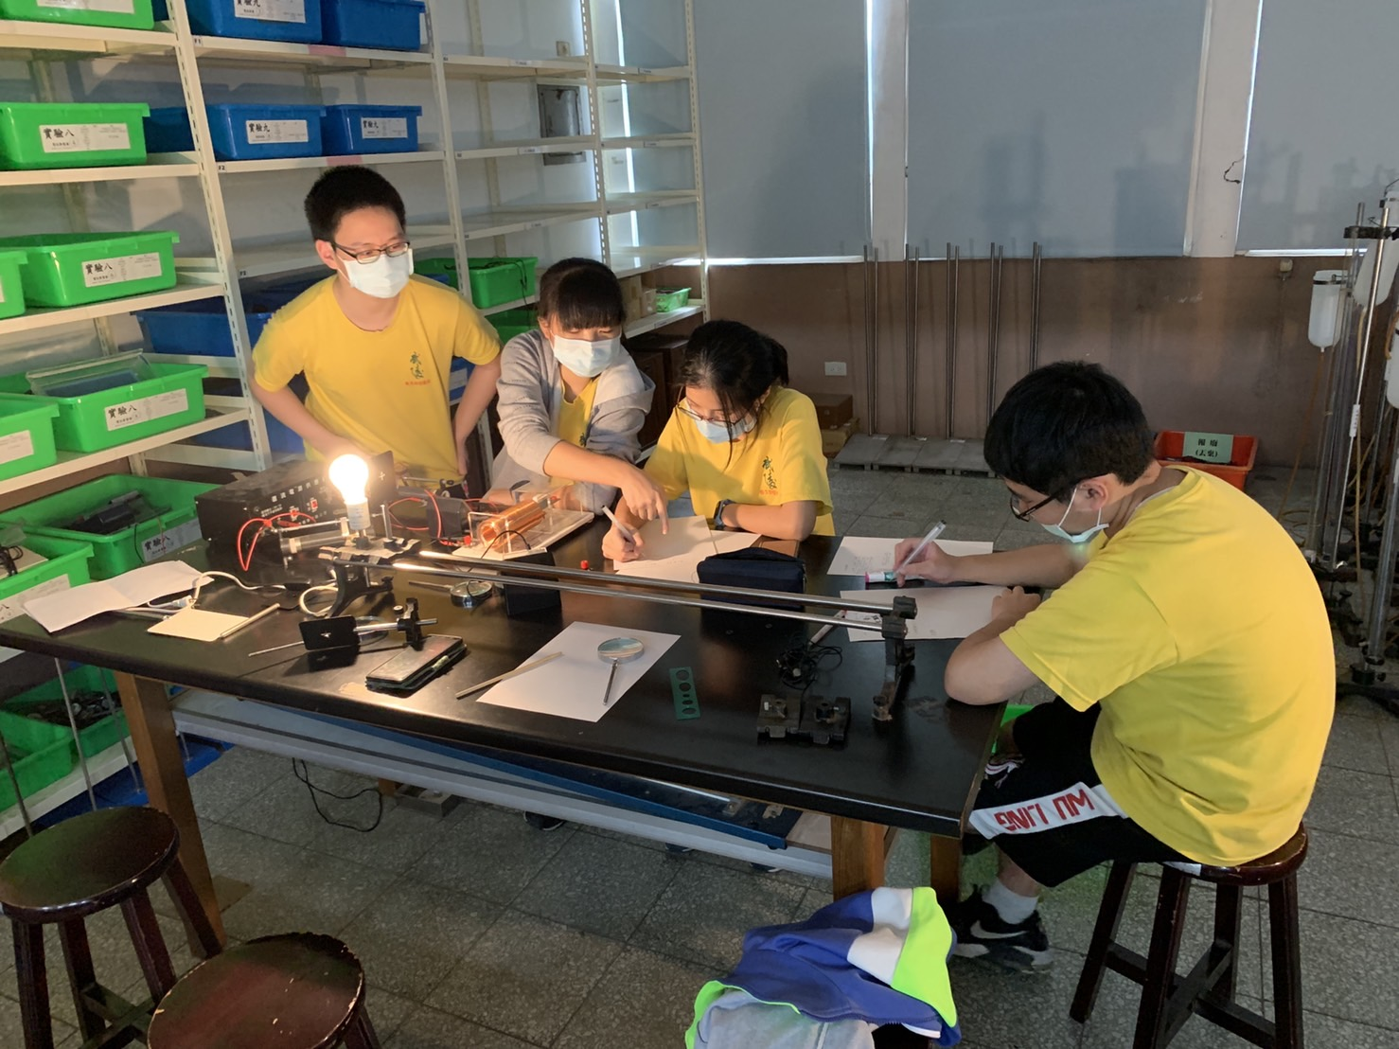
物理實驗

Slide 34
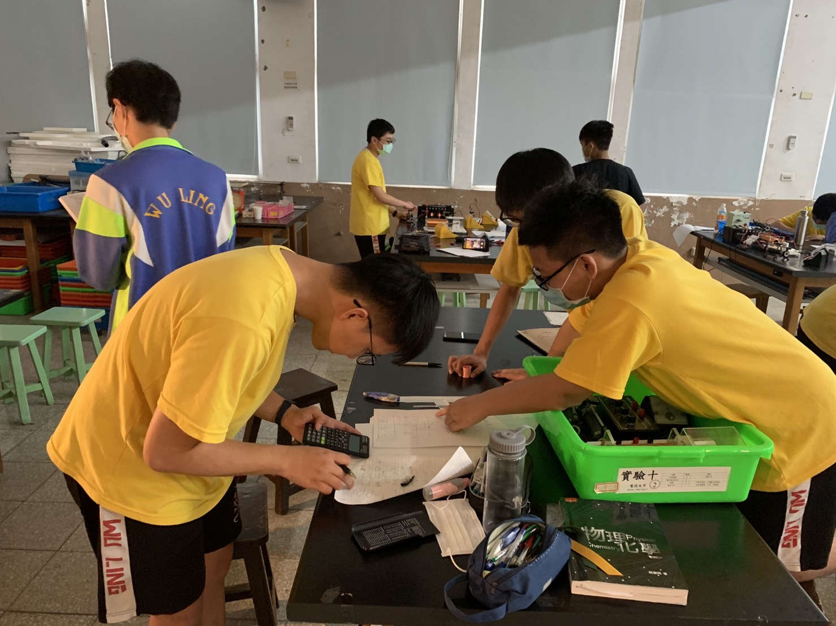

Slide 35
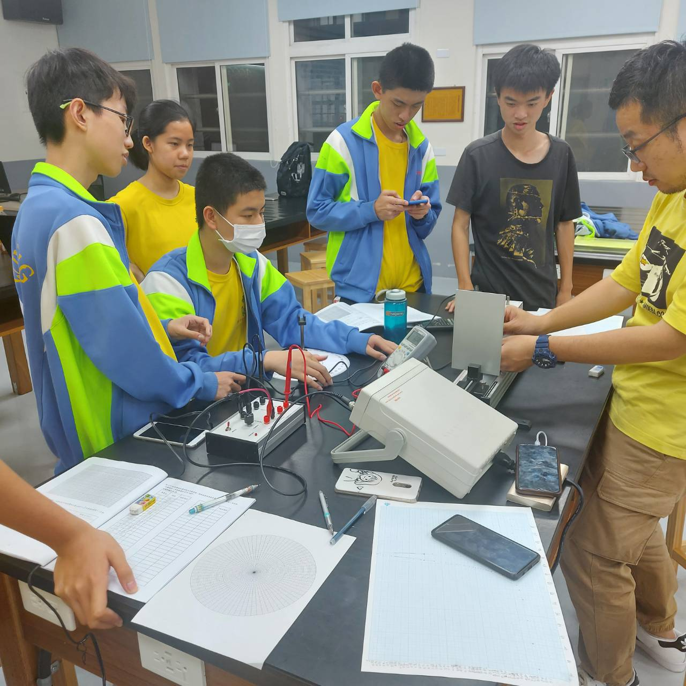

Slide 36
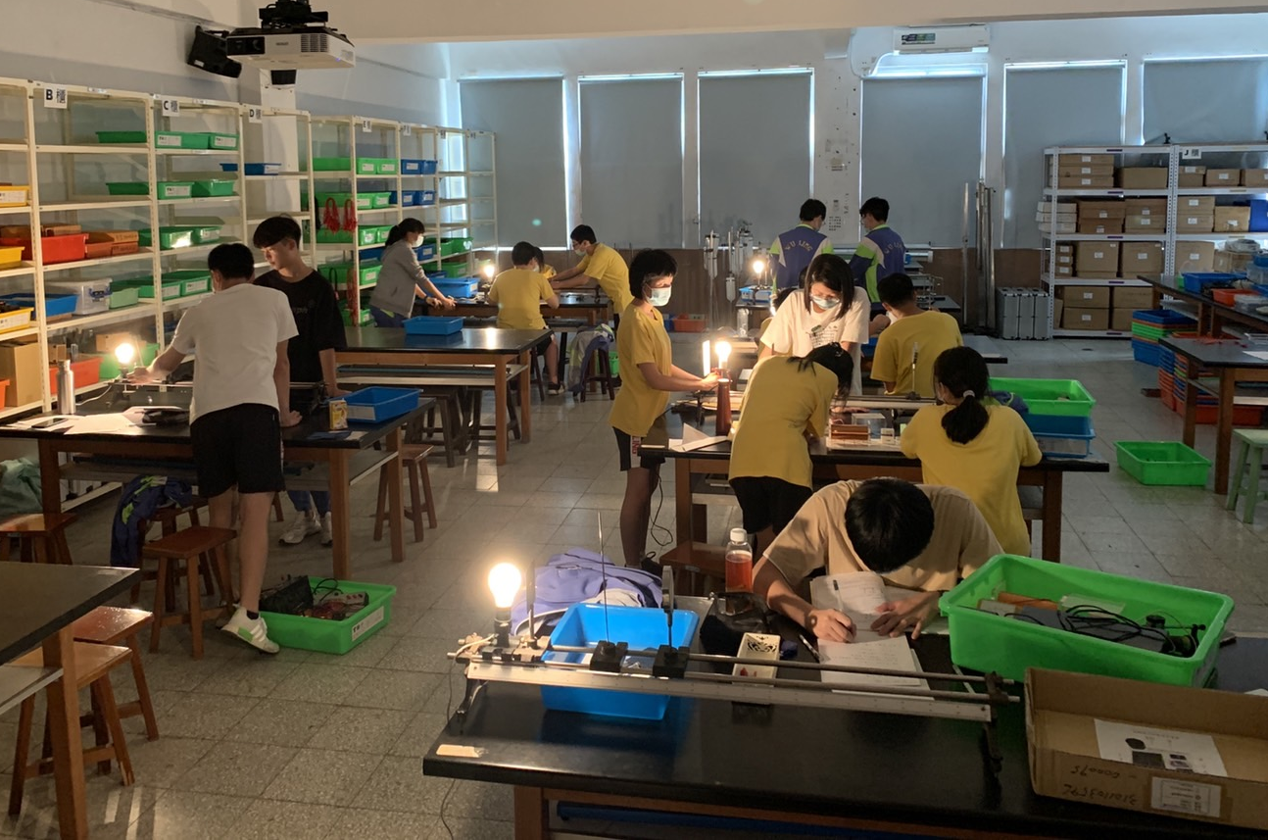

Slide 37
叁：優勢

Slide 38
一、率先進入高中

Slide 39
二、從容面對升學
兩年完成高中課程
教材加深、加廣

Slide 40
三、厚植競賽實力

Slide 41
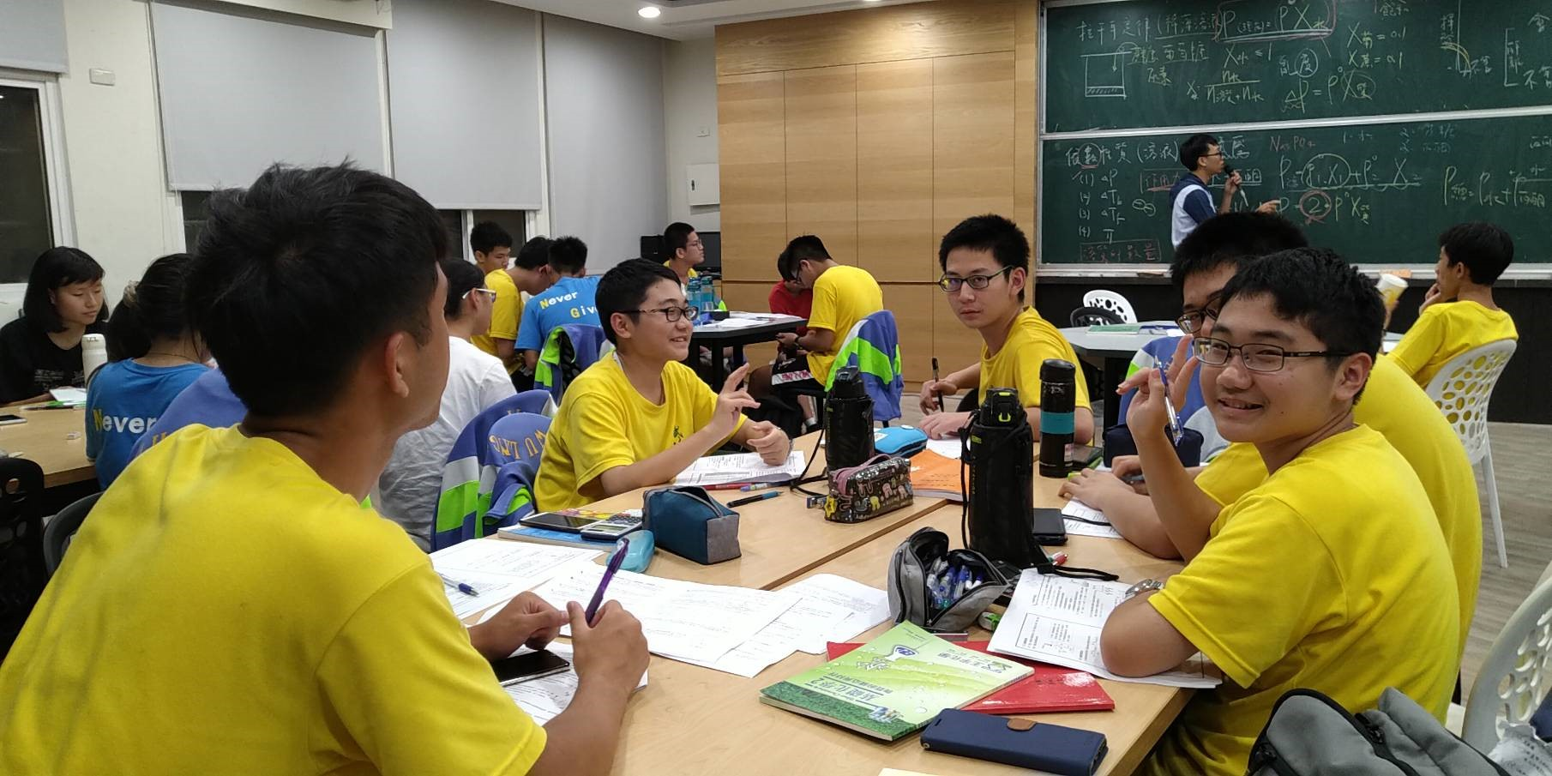
讀書會

Slide 42
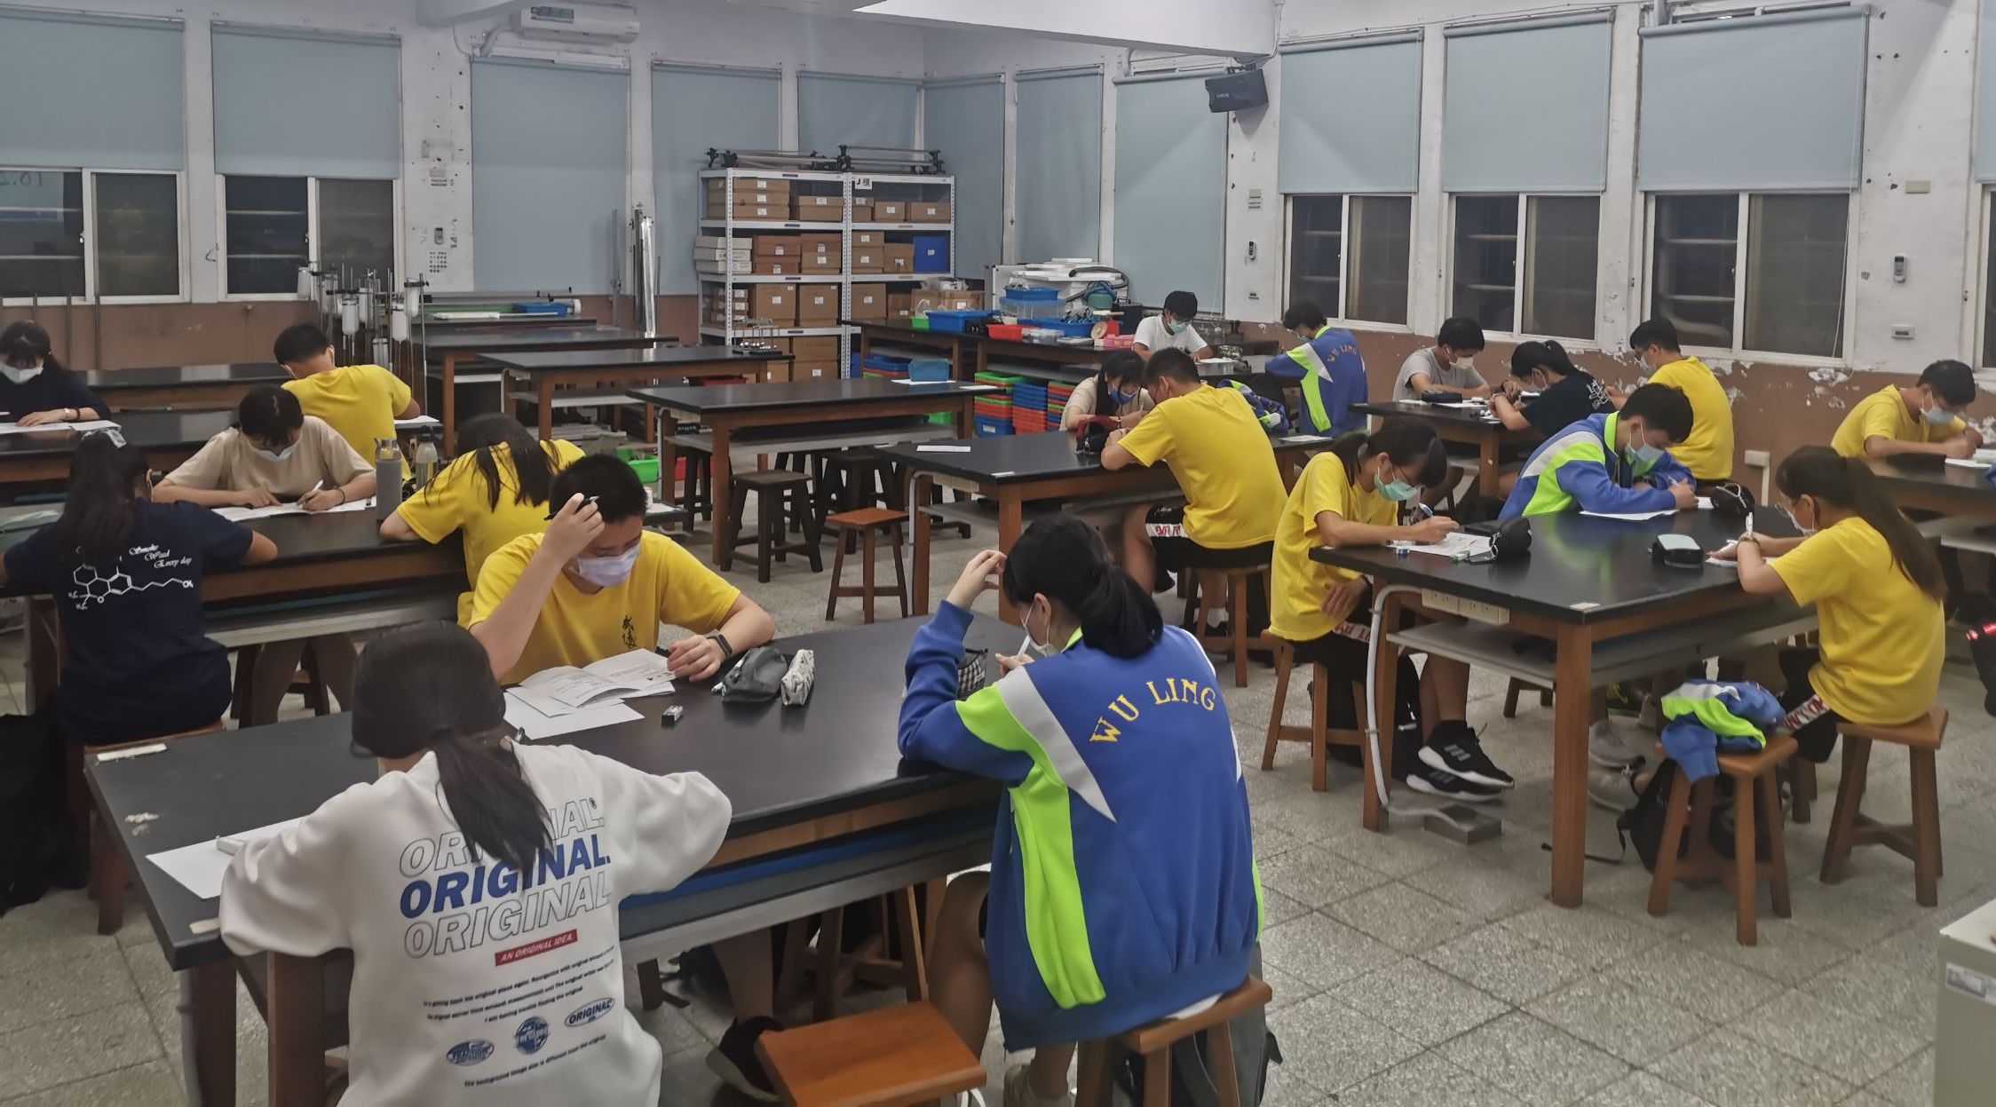

Slide 43
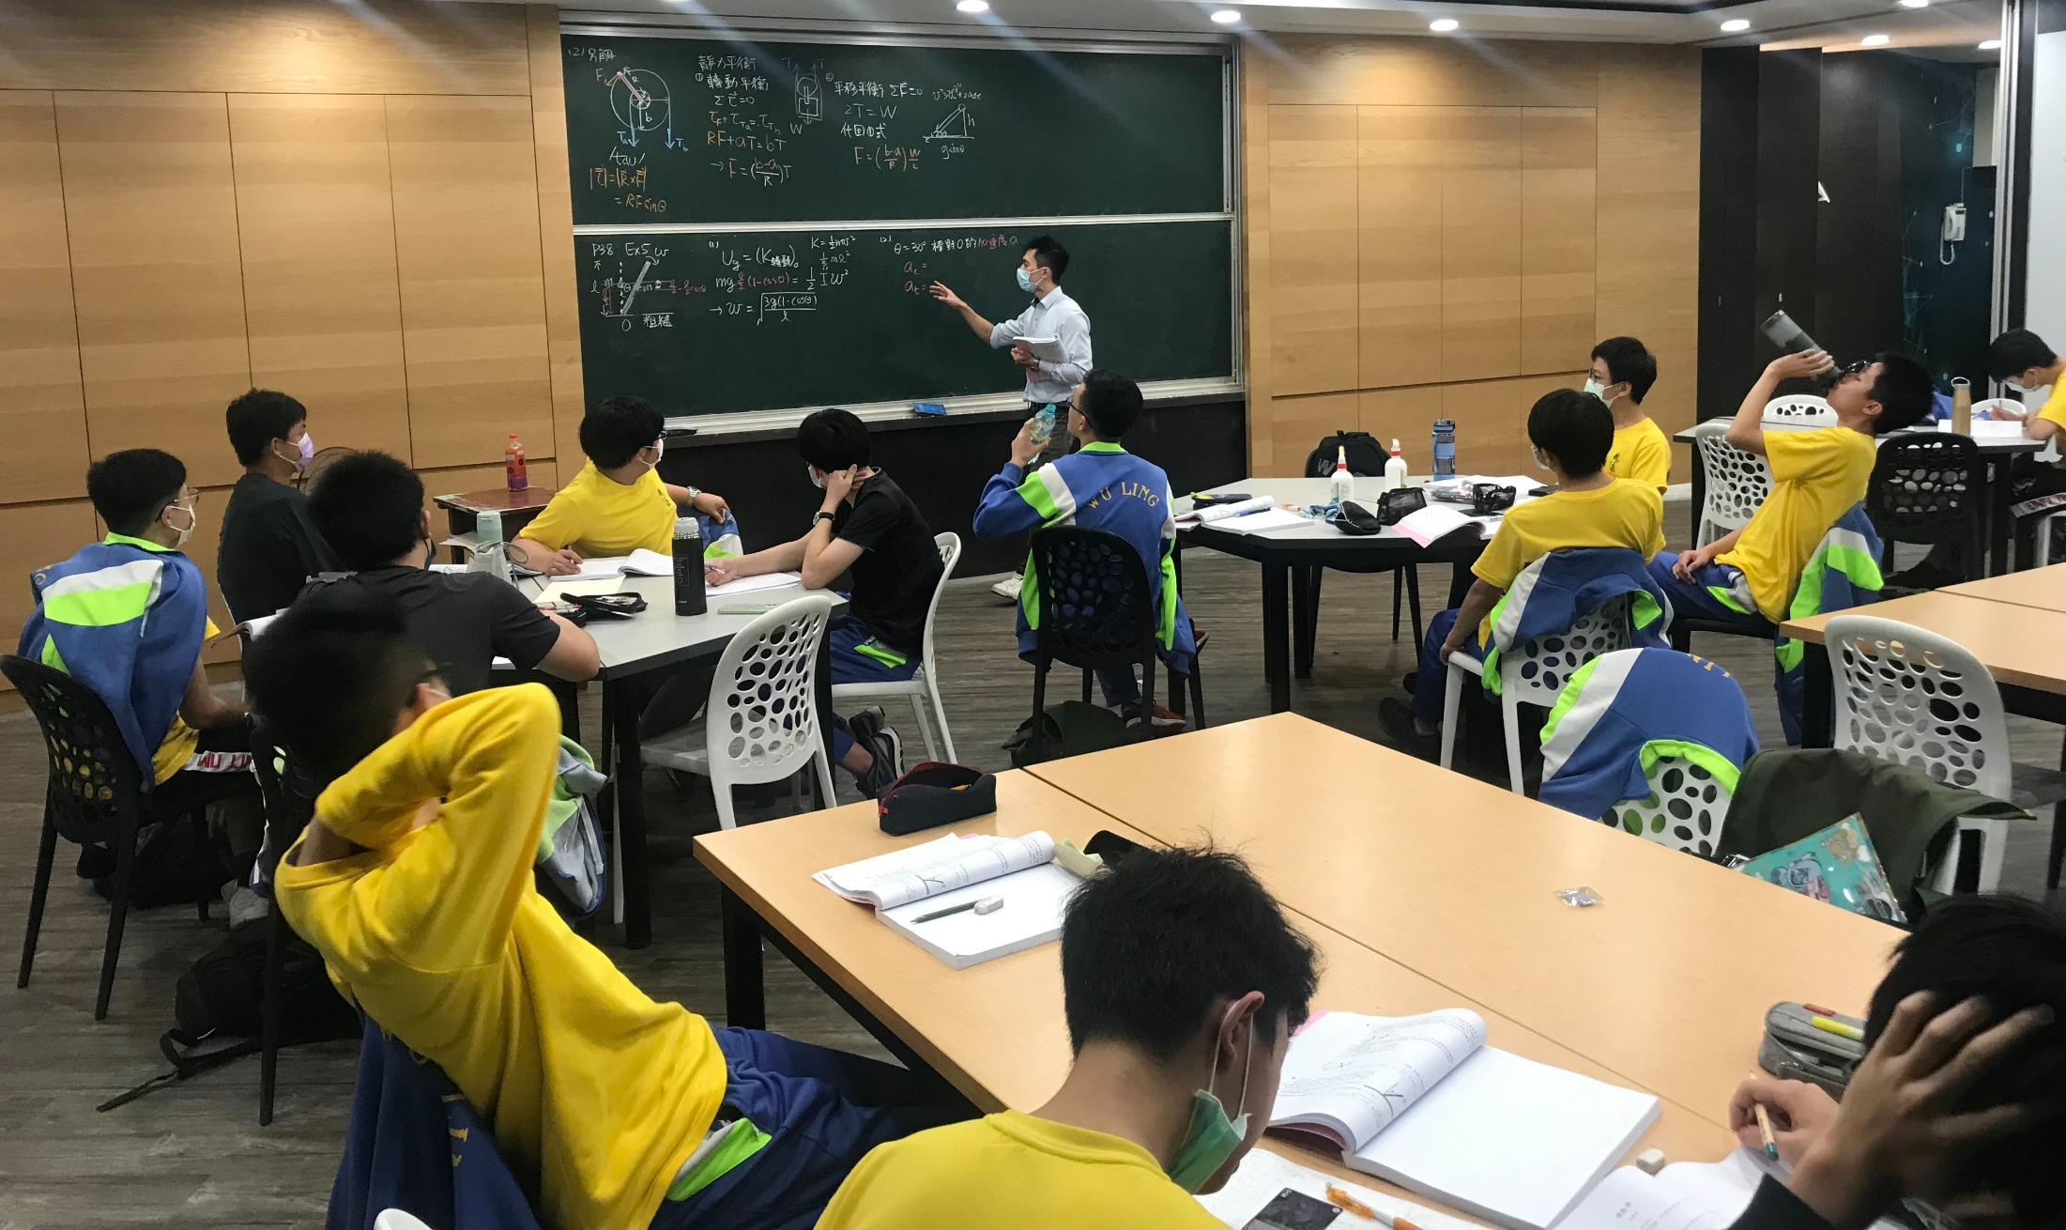

Slide 44
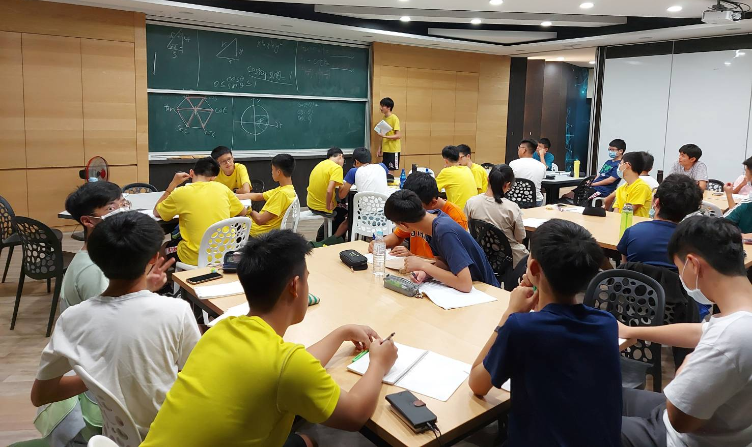

Slide 45
四、豐富學習歷程
Y
X
P
考招新制

Slide 46
競賽表現
國內競賽獲獎成績 | 學科能力競賽 | 23
 | 全國科展 | 20
 | 旺宏科學獎 | 18
國際競賽獲獎成績 | 亞洲物理奧賽 | 1
 | 亞太數學奧賽 | 3
 | 國際數理奧賽 | 3
 | 完成奧林匹亞競賽決選營 | 29

Slide 47
升學表現
2022年 第九屆科學班

Slide 48
2023年 第十屆科學班

Slide 49
網路資源：
首頁→行政單位
→教務處→科學班
命題方向與範例試題
科學班Q&A

Slide 50
謝謝聆聽
Q&A!

